Slide 1


LỚP 10 – TUẦN 15
BÀI 11

Slide 2

Bài 11
TÂY ÂU THỜI HẬU KÌ TRUNG ĐẠI

Slide 3

NỘI DUNG CHÍNH
1
2
1. Những cuộc phát kiến
Địa lý
2. Phong trào văn hóa phục hưng.

Slide 4

TÂY ÂU THỜI HẬU KỲ TRUNG ĐẠI
Nguyên nhân và điều kiện của các cuộc phát kiến địa lý?

Slide 5
TÂY ÂU THỜI HẬU KỲ TRUNG ĐẠI
1. Những cuộc phát kiến địa lý
a. Nguyên nhân:
- Nhu cầu về hương liệu, vàng bạc, thị trường.
- Con đường buôn bán qua Tây Á và Địa Trung Hải bị người Ả Rập độc chiếm.
b. Điều kiện:
- Khoa học kỹ thuật phát triển như đóng tàu, la bàn, bản đồ, các học thuyết về địa lý.

Slide 6
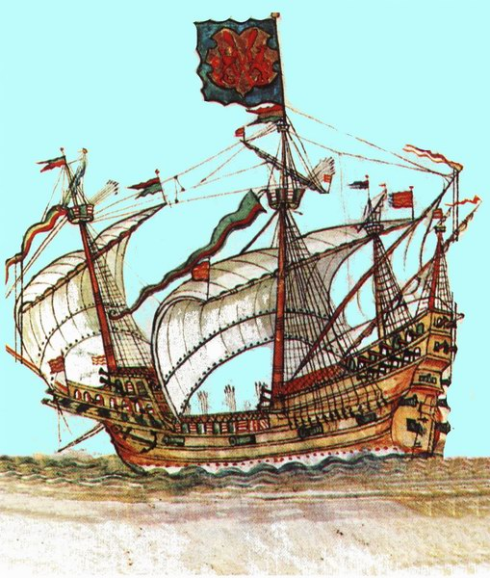
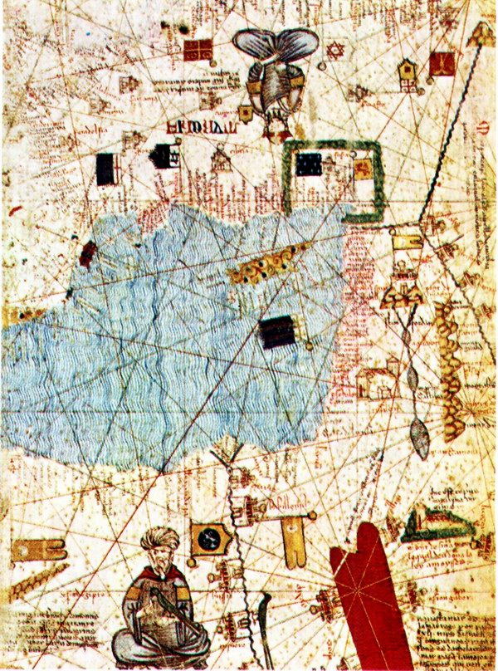
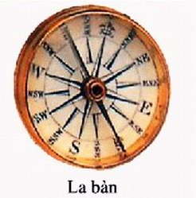

Hải đồ
Tranh vẽ tàu Caraven
Thiết bị đo
thiên văn
La bàn

Slide 7
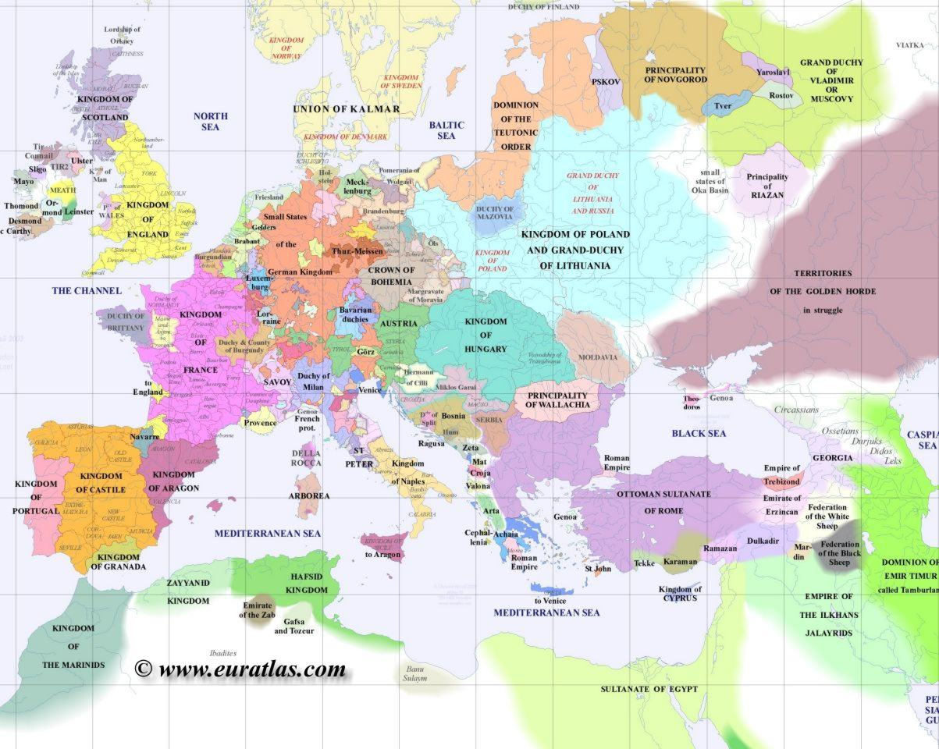
1. Những Cuộc Phát Kiến Địa Lý
c. Những Phát Kiến
Địa Lý
Tây Ban Nha và Bồ Đào Nha là những nước đi tiên phong trong các cuộc phát kiến địa lý
  - Có vị trí địa lý thuận lợi
  - Có tầng lớp quý tộc thượng võ hiếu chiến.
  Có những đội hạm thuyền mạnh.
  Có nền kinh tế hàng hóa phát triển
Em hãy nêu những cuộc phát kiến địa lý tiêu biểu?

Slide 8
Những cuộc phát kiến địa lí lớn
Thời gian | Nước | Tên các nhà thám hiểm | Kết quả của thám cuộc thám hiểm
Bồ Đào Nha
B. Điaxơ
Đi đến cực nam Châu Phi
1487
Tây Ban Nha
C.Côlômbô
Phát hiện ra châu Mỹ
1492
1497
Bồ Đào Nha
VaxcôđơGama
Đến Calicút - Ấn Độ
1519 - 1522
Tây Ban Nha
Ma – gien - lan
Đi vòng quanh thế giới

Slide 9

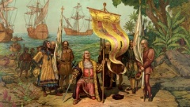
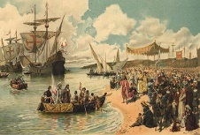
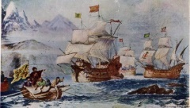
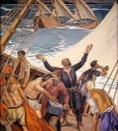
CÁC CUỘC PHÁT KIẾN ĐỊA LÝ TIÊU BIỂU
BẮC MĨ
ĐẠI
TÂY
DƯƠNG
CHÂU Á
1492
CHÂU ÂU
1498
1519 - 1522
Cô-lôm-bô
CHÂU PHI
Ấn Độ
THÁI
BÌNH
DƯƠNG
Mũi Bão tố
Philippin
1487
Đi-a-xơ
ẤN ĐỘ DƯƠNG
THÁI
BÌNH
DƯƠNG
Ph. Ma-gien-lan
Va-xcô đơ Ga-ma
NAM MĨ
Ph. Ma-gien-lan
Ph. Ma-gien-lan
CHÂU
ĐẠI DƯƠNG

Slide 10
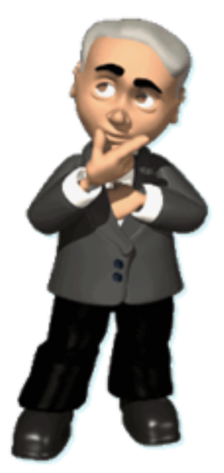
1. Những cuộc phát kiến Địa lý
Nhóm 1:
Tìm về hệ quả tích cực của phát kiến địa lí
Nhóm 2:
Tìm về hệ quả tiêu cực của phát kiến địa lí
THẢO LUẬN NHÓM

Slide 11
Thị trường thế giới
mở rộng
Tích cực
Tiêu cực
HỆ QUẢ CỦA
CỦA CUỘC
PHÁT KIẾN
ĐỊA LÍ
Thúc đẩy nhanh sự
tan rã của xã hội
phong kiến và sự
ra đời của CNTB
Nảy sinh việc
cướp bóc thuộc địa
và buôn bán nô lệ
Tiêu cực
Tích cực
Đem lại hiểu biết mới về
Trái đất, những con đường
mới, dân tộc mới; Thúc
đẩy giao lưu Đông – Tây.
Notes:
11

Slide 12
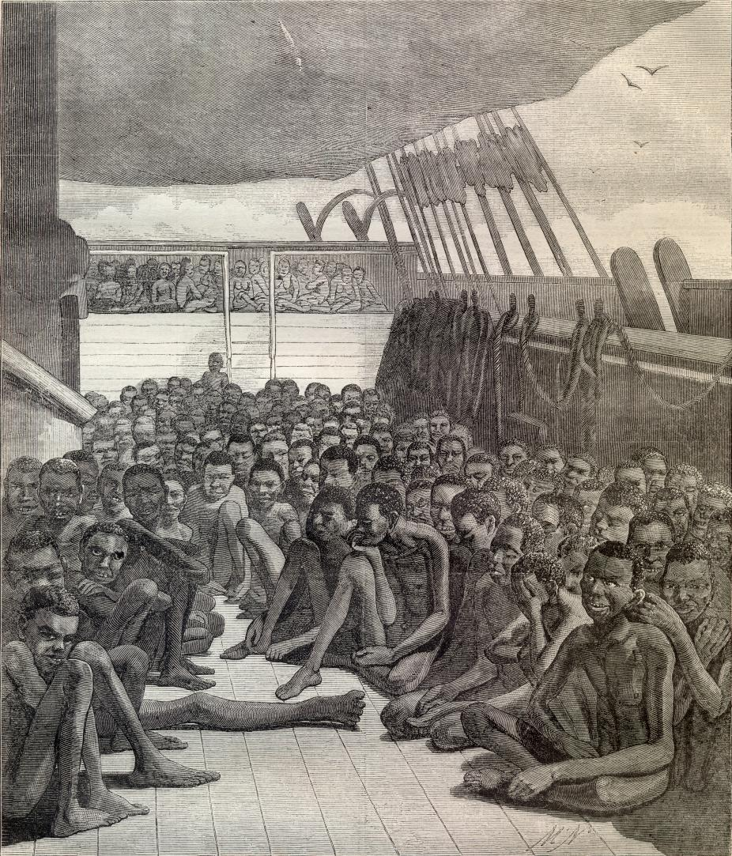
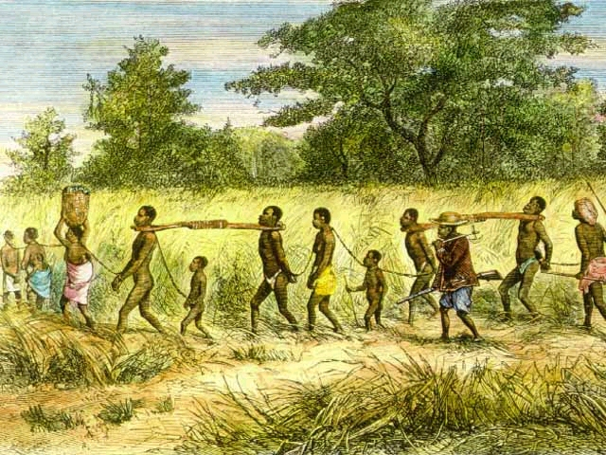
CHÂU ÂU
Mang vàng,
bạc, của cải
CNTB ra đời
CHÂU PHI
CHÂU MỸ
Bắt và bán nô lệ
Buôn bán nô lệ da đen sang châu Mỹ
Lùa bắt các bộ tộc người da đen

Slide 13
1
Đ Ô N G Ấ N Đ Ộ
2
I N C A
3
T Â Y B A N N H A
4
V A X C Ô Đ Ơ G A M A
5
M A G I E N L Ă N G
6
T H Ổ N H Ĩ K Ì
1. Có 8 chữ cái: Đây là tên C. Cô lôm-bô gọi châu Mỹ.
2. Có 4 chữ cái: Đây là tên một nền văn minh ở châu Mỹ.
3. Có 9 chữ cái: Đây là tên một trong những nước đi đầu trong việc phát kiến địa lí.
4. Có 11 chữ cái: Đây là tên nhà thám hiểm đã tìm được đường biển đến Ấn Độ.
5. Có 10 chữ cái: Đây là tên nhà thám hiểm đã đi vòng quanh thế giới bằng đường biển.
6. Có 8 chữ cái: Đây là tên nước đã khống chế con đường buôn bán tơ lụa.
C Ô L Ô M B Ô
Ô
C
B
M
Ô
L
Ô

Slide 14
TÂY ÂU THỜI HẬU KỲ TRUNG ĐẠI
2. Sự nảy sinh CNTB ở Tây Âu.
(Đọc thêm SGK)

Slide 15
TÂY ÂU THỜI HẬU KỲ TRUNG ĐẠI
3. Phong trào văn hóa phục hưng:
Nguyên nhân dẫn đến phong trào văn hóa phục hưng?

Slide 16
TÂY ÂU THỜI HẬU KỲ TRUNG ĐẠI
3. Phong trào văn hóa phục hưng:
a. Nguyên nhân:
Những chuyển biến về kinh tế, xã hội đã dẫn đến một nền văn hóa mới ra đời.
Mục đích: Giai cấp tư sản phươngTây muốn khôi phục lại nền văn hóa Hy- La cổ đại
b. Nội dung:
+ Lên án xã hội phong kiến lạc hậu, cổ hủ
+ Đề cao tự do cá nhân, giá trị con người

Slide 17
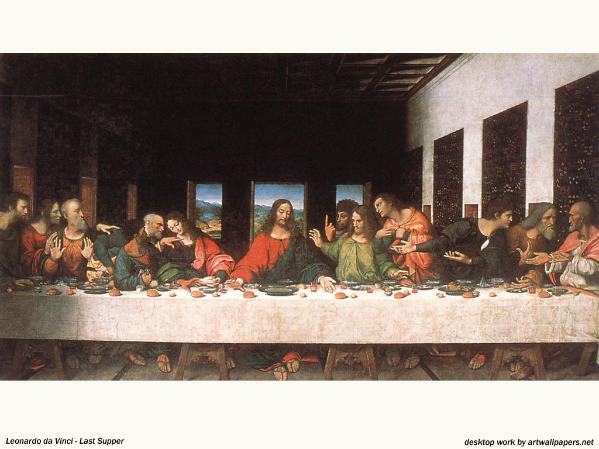
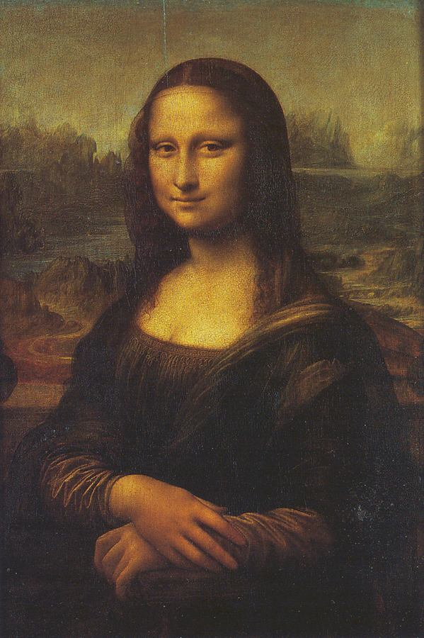
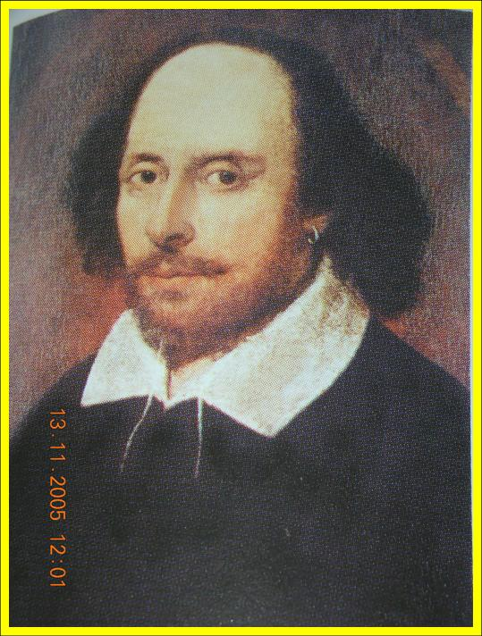
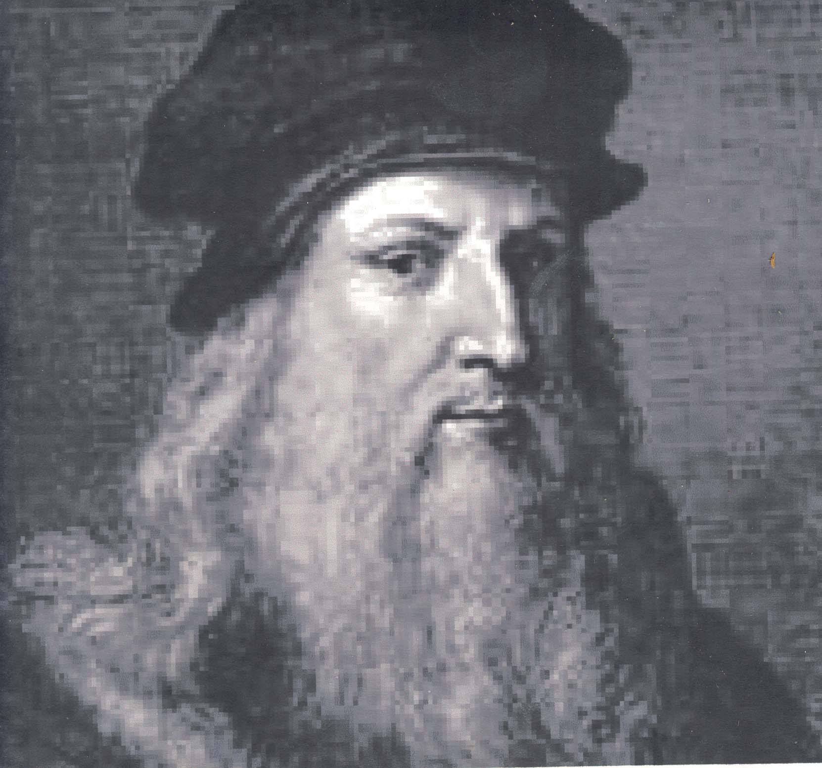
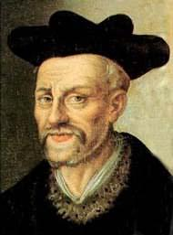
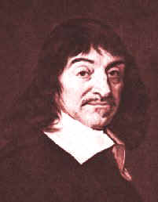

3. Văn Hóa Phục Hưng
Thành Tựu:
Có những tiến bộ về khoa học – kỹ thuật.
Nêu những thành tựu chính của Văn hóa Phục hưng?
Sự phát triển về văn học, hội họa.
Sếch - xpia:
Lê-ô-na-đơ Vanh xi
Đê-các-tơ (Descartes)
Gargantua
Ra bơ le (Rabelais)
Mona Lisa
Họa phẩm: Bữa ăn tối cuối cùng (Lê-ô-na đơ Vanh xi)

Slide 18
TÂY ÂU THỜI HẬU KỲ TRUNG ĐẠI
Ý nghĩa của phong trào văn hóa phục hưng?

Slide 19
TÂY ÂU THỜI HẬU KỲ TRUNG ĐẠI
3. Phong trào văn hóa phục hưng:
c. Ý nghĩa: Văn hóa phục hưng là cuộc đấu tranh công khai đầu tiên trên lĩnh vực văn hóa tư tưởng của giai cấp vô sản
Phục hưng lại tinh thần của văn hóa Hylạp – Rô ma và sáng tạo nền văn hóa mới của giai cấp tư sản
Thế nào là văn hóa phục hưng?

Slide 20
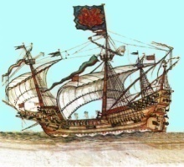
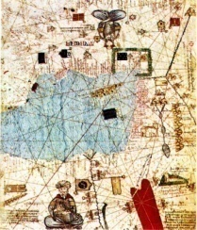
Giao lưu
Hương liệu
Hiểu biết
Vàng bạc
Thị trường
Tích cực
CNTB ra đời
Nhu cầu
Tiêu cực
Thị trường
Hệ quả
Nguyên nhân
Cướp bóc thuộc địa
Đường đi
bị chiếm
PHÁT KIẾN ĐỊA LÍ
Buôn bán nô lệ
Điều kiện
Các cuộc phát kiến
1519
Ma-gien-lan
1497
1487
V.Ga-ma
Đi-a-xơ
1492
Cô-lôm-pô

Slide 21
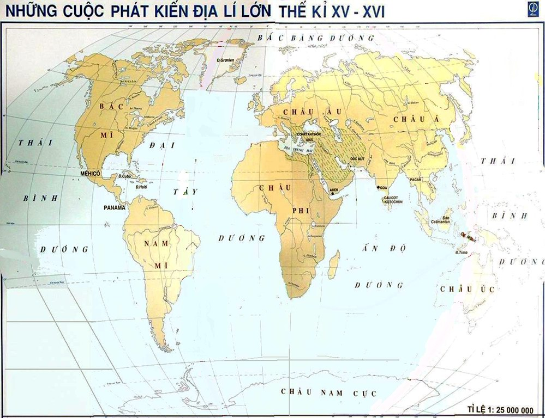
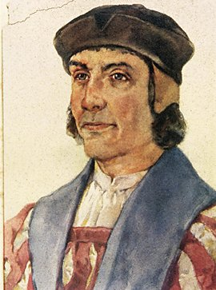
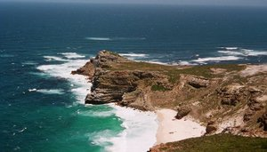
BỒ
ĐÀO
NHA
B.Đi-a-xơ
1487
Vịnh Ghi nê
Chú giải
Những cuộc phát kiến
của Bồ Đào Nha
Hảo Vọng
Hành trình của Đi a xơ
Hành trình của Vaxcô đơ Gama
Những cuộc phát kiến
của Tây Ban Nha
Hành trình của C.Côlômbô
Hành trình của F.Ma gien lan

Slide 22
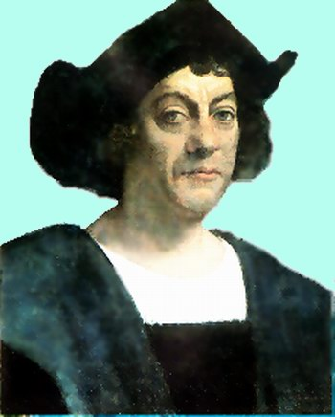
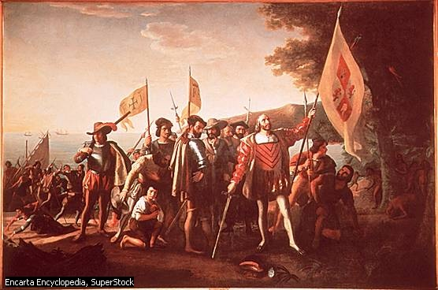
TÂY
BAN
NHA
Đ.San sanvado
1492
QĐ. Canari
C. Côlômbô
Chú giải
Những cuộc phát kiến
của Bồ Đào Nha
Hành trình của Đi a xơ
Hành trình của Vaxcô đơ Gama
Những cuộc phát kiến
của Tây Ban Nha
Hành trình của C.Côlômbô
Hành trình của F.Ma gien lan
4
Notes:
Copyright (c) 2005 - Doan Van Hung, Khoa Lich su- ĐH Quy Nhon

Slide 23
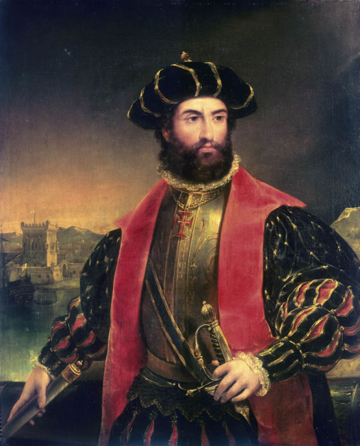
BỒ
ĐÀO
NHA
1497
1498
Vaxcô Đơ Gama
Ca-li-cut
Chú giải
Mũi Hảo Vọng
Những cuộc phát kiến
của Bồ Đào Nha
Hành trình của Đi a xơ
Hành trình của Vaxcô đơ Gama
Những cuộc phát kiến
của Tây Ban Nha
Hành trình của C.Côlômbô
Hành trình của F.Ma gien lan
5
Notes:
Copyright (c) 2005 - Doan Van Hung, Khoa Lich su- ĐH Quy Nhon

Slide 24
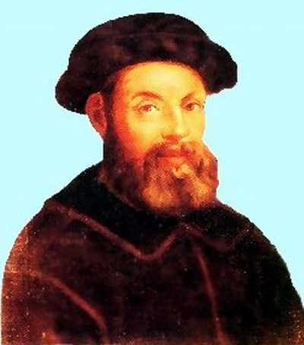
TÂY
BAN
NHA
1519
F. Ma gien lan
PHILIPPIN
06-3-1521
BRAXIN
Mũi
Hảo Vọng
Chú giải
Những cuộc phát kiến
của Bồ Đào Nha
13-2-1522
Hành trình của Đi a xơ
Hành trình của Vaxcô đơ Gama
Những cuộc phát kiến
của Tây Ban Nha
11-1519
Hành trình của C.Côlômbô
Hành trình của F.Ma gien lan
6
Notes:
Copyright © 2006 Doan Van Hung- Khoa Lich Su, Dai hoc QuyNhon

